Slide 1
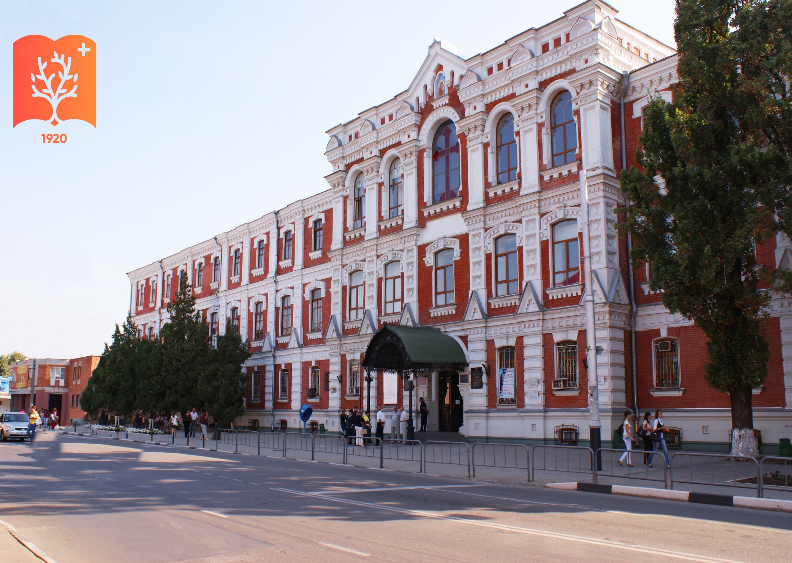
ФЕДЕРАЛЬНОЕ государственное БЮДЖЕТНОЕ образовательноЕ учреждение высшего образования «КУБАНСКИЙ ГОСУДАРСТВЕННЫЙ МЕДИЦИНСКИЙ УНИВЕРСИТЕТ» министерства здравоохранения российской федерации (ФГБОУ ВО КубГМУ Минздрава России)

Slide 2
ИНСТРУКТАЖ ПО
ГРАЖДАНСКОЙ ОБОРОНЕ
И ДЕЙСТВИЯМ В ЧРЕЗВЫЧАЙНЫХ СИТУАЦИЯХ

Slide 3
Инструктаж по ГО и ЧС –
предусматривает подготовку работающего населения в области гражданской обороны, защиты от чрезвычайных ситуаций природного и техногенного характера, осуществляемая работодателем с учетом особенностей деятельности и местонахождения организации.

Slide 4
Инструктаж по ГО и ЧС проходят:
ВВОДНЫЙ инструктаж – лица вновь принятые на работу и командированные в организацию на срок более 30 календарных дней.
ЕЖЕГОДНЫЙ инструктаж – работники организации, не подлежащие обучению по специальным программам.
Изучение Алгоритма действий при совершении вооруженного нападения, захвате заложников и обнаружении взрывного устройства.
В последующем, работники самостоятельно изучают вопросы ГО, защиты от ЧС и действия антитеррористической направленности.

Slide 5
История зарождения и становления ГО
При налётах германских самолётов в ходе Первой мировой войны (наступление на Петроград и Киев в феврале – марте 1918 г.), в воззвании Комитета революционной обороны «К населению Петрограда и его окрестностей» 1 марта 1918 года – организованна местная противовоздушная оборона (МПВО). Были определены правила поведения населения при налетах авиации.
Постановление Совета Народных Комиссаров СССР от 04.10.1932г. «О противовоздушной обороне СССР».
Действовала в 500 км зоне вдоль западной границы СССР.
В 1956 г. в связи с угрозой применения ядерного оружия были изменены состав и организационная структура МПВО, уточнены задачи. Она стала организовываться и проводится на территории всей страны.
В 1961 г. МПВО преобразуется в гражданскую оборону СССР, выходит из состава МВД и становиться составной частью системы оборонных мероприятий.
Принят территориально-производственный принцип ее построения. Позднее входит в состав Мин. обороны СССР.

Slide 6
Преобразование гражданской обороны
Указом Президента РФ от 18 декабря 1991 года № 305
- ГО выводится из состава Министерства обороны, и создается Государственный Комитет по делам гражданской обороны, ЧС и ликвидации последствий стихийных бедствий, аварий и катастроф;
- на Комитет возлагаются задачи по защите населения, как в мирное, так и в военное время.
В настоящее время это Министерство Российской Федерации по делам гражданской обороны, чрезвычайным ситуациям и ликвидации последствий стихийных бедствий.

Slide 7
Направления деятельности МЧС России
МЧС России осуществляет управление в области гражданской обороны (ГО), защиты населения и территорий от чрезвычайных ситуаций (РСЧС), обеспечения пожарной безопасности (ГПС) и безопасности людей на водных объектах (ГИМС).

Slide 8
Направления деятельности по вопросам ГО определены Федеральным законом от 12 февраля 1998 года № 28–ФЗ «О гражданской обороне».
1. Гражданская оборона – система мероприятий по подготовке к защите и по защите населения, материальных и культурных ценностей на территории Российской Федерации от опасностей, возникающих при военных конфликтах или вследствие этих конфликтов, а также при чрезвычайных ситуациях природного и техногенного характера.
Подготовка к ведению гражданской обороны осуществляется заблаговременно в мирное время…
Ведение гражданской обороны на территории Российской Федерации или в отдельных её местностях начинается с момента введения в действие Президентом Российской Федерации Плана ГО России…

Slide 9
Статья 11. № 28–ФЗ «О гражданской обороне». Руководство гражданской обороной
- Руководство гражданской обороной в Российской Федерации осуществляет Правительство РФ.
- Руководство ГО в организациях - руководители.
В Университете руководителем гражданской обороны является Ректор Университета.
Руководство ГО на территории Краснодарского края осуществляет - глава администрации (губернатор) Краснодарского края, в МО город Краснодар – глава муниципального образования города.
Они определяют перечень организаций, обеспечивающих выполнение мероприятий ГО по задачам регионального и муниципального уровня.

Slide 10
Подготовка к ведению гражданской обороны
В Университете в угрожаемый период планируется проведение работ по повышению устойчивости функционирования организации.
Например подготовка подвальных (полуподвальных) помещений для укрытия персонала и обучаемых:
окна закладываются мешками с песком;
усиливается защита входов / выходов;
создаются запасы питьевой воды;
обустраиваются места для размещения людей.
Ведется накопление материально-технического и медицинского имущества, повышается устойчивость энергообеспечения и проводятся др. мероприятия .

Slide 11
Основы государственной политики в формировании РСЧС
Постановление Правительства РФ от 18 апреля 1992г. N 261
«О создании Российской системы предупреждения и действий в чрезвычайных ситуациях» (РСЧС).
Постановление Правительства РФ от 30 декабря 2003г. N 794
«О единой государственной системе предупреждения и ликвидации чрезвычайных ситуаций» (РСЧС).
21 декабря 1994 года принят № 68 - ФЗ
«О защите населения и территорий от чрезвычайных ситуаций природного и техногенного характера».
Законом определены цели и задачи Единой государственной системы предупреждения и ликвидации чрезвычайных ситуаций (РСЧС).

Slide 12
Федеральный закон от 21 декабря 1994г. № 68 - ФЗ «О защите населения и территорий от чрезвычайных ситуаций природного и техногенного характера» даны определения понятий :
Чрезвычайная ситуация - это обстановка на определенной территории, сложившаяся в результате аварии, опасного природного явления, катастрофы, стихийного бедствия, которые могут повлечь человеческие жертвы, ущерб здоровью людей или окружающей среде, значительные материальные потери и нарушение условий жизнедеятельности людей.
Предупреждение чрезвычайных ситуаций - это комплекс мероприятий, проводимых заблаговременно и направленных на максимально возможное уменьшение риска возникновения чрезвычайных ситуаций, а также на сохранение здоровья людей, снижение размеров ущерба окружающей среде и материальных потерь в случае их возникновения.
Ликвидация чрезвычайных ситуаций - это аварийно-спасательные и другие неотложные работы, проводимые направленные на спасение жизни и сохранение здоровья людей, снижение размеров ущерба окружающей среде и материальных потерь, а также на локализацию зон ЧС.

Slide 13
Зона чрезвычайной ситуации - это территория, на которой сложилась ЧС.
Критически важный объект - это объект, нарушение или прекращение функционирования которого приведет к потере управления экономикой субъекта, либо снижению безопасности жизнедеятельности населения.
Потенциально опасный объект - это объект, на котором расположены сооружения повышенного уровня ответственности, либо объект, на котором возможно одновременное пребывание более пяти тысяч человек.
Органы управления единой государственной системы предупреждения и ликвидации ЧС - это органы, создаваемые для координации деятельности федеральных органов исполнительной власти, органов исполнительной власти субъектов, местного самоуправления организаций и Сил, привлекаемых для предупреждения и ликвидации ЧС.
Подготовка населения в области защиты от ЧС- это система мероприятий по обучению населения действиям при угрозе возникновения и возникновении чрезвычайных ситуаций природного и техногенного характера.

Slide 14
Единая система (РСЧС)
Состоит из функциональных (министерства и ведомства РФ) и территориальных (субъекты РФ) подсистем, и действует
на федеральном,
межрегиональном,
региональном,
муниципальном
и объектовых уровнях (в организациях).

Slide 15
На каждом уровне единой системы создаются и в Университете определены:
Координационный орган – КЧС и ОПБ (председатель – проректор по АХР Юрий Федорович Трембач).
Постоянно действующий орган управления – отдел по ГО (начальник Михаил Львович Клиндухов).
Орган повседневного управления – ДДС на базе общежития №2.
Силы и средства – нештатные формирования из состава:
- энергетической и водопроводно-канализационной служб,
- отдела по капитальному и текущему ремонту и других структурных подразделений Университета.

Slide 16
Классификация ЧС по « природе возникновения»:
Природные
Техногенные
Экологические
землетрясения,
вулканы,
цунами,
бури и т.д.
пожар, взрывы,
обрушение зданий,
выброс радиоактивных веществ и т.д.
деградация почвы (истощение, опустынивание, заболачивание технологическое истощение).
Биологические
Социальные
эпидемии, эпизоотии, эпифитотии и т.д.
межнациональные конфликты, терроризм, грабежи, насилия, голод и др.

Slide 17
«По масштабу распространения» ЧС природного и техногенного характера :
Подразделяются на:
а) чрезвычайные ситуации локального характера,
б) чрезвычайные ситуации муниципального характера,
в) чрезвычайные ситуации межмуниципального характера,
г) чрезвычайные ситуации регионального характера,
д) чрезвычайные ситуации межрегионального характера,
е) чрезвычайные ситуации федерального характера.

Slide 18
Локального характера:
Если зона ЧС, не выходит за пределы территории организации (объекта),
при этом количество людей погибших или получивших ущерб здоровью, составляет не более 10 чел,
или размер ущерба окружающей природной среде и размер материального ущерба составляет не более 240 тыс. руб.;

Slide 19
Муниципального характера:
Если зона чрезвычайной ситуации, не выходит за пределы территории муниципального образования,
при этом количество людей погибших или получивших ущерб здоровью (пострадавших), составляет не более 50 чел.
либо размер материального ущерба составляет не более 12 млн. рублей,

Slide 20
Чрезвычайные ситуации природного характера
Геологические
землетрясение,
вулканическая деятельность,
объвал, оползень
Гидрологические
наводнение, штормовой нагон воды, заторы льда на реках, сель, лавина
Метеорологические
буря, ураган,
смерч, град, проливные дожди
Природные пожары
Ландшафтные (лесные,
торфяные, степные…)

Slide 21
Чрезвычайные ситуации техногенного характера
Транспортные аварии (крушение судов, самолетов, поездов, автомобильные катастрофы).
Взрывы и возгорания в жилых, административных, промышленных зданиях.
Аварии с выбросом токсичных веществ (химически опасных, радиоактивных опасных, биологически опасных).
Аварии на системах жизнеобеспечения
(в энергетических сетях, водоснабжения, канализации, теплосетях и т.п.).

Slide 22
Оповещение населения
Оповещение населения о чрезвычайных ситуациях это доведение до населения
сигналов оповещения;
информации об опасностях при ЧС;
при ведении военных действий или вследствие этих действий.
правила поведения;
проводимые мероприятиях по защите от ЧС.

Slide 23
ТРАНСЛЯЦИЯ
РТ-1, РТ-2
ОРТ, ТВЦ
С И Г Н А Л
ОПОВЕЩЕНИЯ
ЗВУКОВОЙ СИГНАЛ, СИРЕНА
Постановлением
Правительства
от 2 января 1989 года
принят единый
ВНИМАНИЕ ВСЕМ!
ВНИМАНИЕ ВСЕМ!
ДДС
МЗУС (МГГС)
Р\СТ МАЯК
ПРОВОДНОЙ,
СОТОВЫЙ

Slide 24
СТРУКТУРА СИГНАЛА ОПОВЕЩЕНИЯ
"ВНИМАНИЕ ВСЕМ!«
Продолжительность сигнала 2-3 мин,
интервалы 0,5-1 мин
ПЕРВАЯ
ФАЗА
ПРИВЛЕЧЕНИЕ ВНИМАНИЯ
НАСЕЛЕНИЯ
ЗВУКОВЫЕ СИГНАЛЫ –
СИРЕНА, ГУДКИ И Т.П.
Голосом –
«ВНИМАНИЕ ВСЕМ!»
ВТОРАЯ
ФАЗА
ИНФОРМАЦИЯ
О СЛОЖИВШЕЙСЯ
ЧРЕЗВЫЧАЙНОЙ СИТУАЦИИ
РЕЧЕВОЕ
СООБЩЕНИЕ
ТРЕТЬЯ
ФАЗА
ПОРЯДОК ДЕЙСТВИЙ
НАСЕЛЕНИЯ В СЛОЖИВШЕЙСЯ
ЧРЕЗВЫЧАЙНОЙ СИТУАЦИИ
РЕЧЕВОЕ СООБЩЕНИЕ,
ИНСТРУКЦИИ,
ПАМЯТКИ И Т.П.
ВНИМАНИЕ
ВСЕМ !

Slide 25
Для предупреждения населения установлены сигналы ГОЧС:
МЧС России предусмотрены и разработаны варианты речевых сообщений.
Варианты речевых сообщений РСЧС:
- авария на радиационном объекте;
- авария на ХОО;
- авария на биологически-опасном объекте;
- землетрясение;
- наводнение;
- террористический акт.
Варианты речевых сообщений ГО:
- воздушная тревога;
- отбой воздушной тревоги;
- химическая тревога;
- радиационная опасность.

Slide 26
Услышав звучание сирен необходимо:
Включить телевизоры и радиоприемники.
Прослушать сообщение органов муниципального образования города Краснодара.

Slide 27
Примерный текст обращения к населению при угрозе воздушного нападения противника:
«Внимание! Внимание!
«Воздушная тревога», «Воздушная тревога».
Прослушайте сообщение администрации муниципального образования город Краснодар.
(указывается время и дата) на территории муниципального образования город Краснодар существует угроза непосредственного нападения воздушного противника.
Вам необходимо:
одеться самому, одеть детей;
выключить газ, электроприборы, затушить печи, котлы;
закрыть плотно двери и окна.

Slide 28
Продолжение текста :
Взять с собой:
средства индивидуальной защиты;
запас продуктов питания и воды;
личные документы и другие необходимые вещи.
Погасить свет, предупредить соседей о «Воздушной тревоге».
Занять ближайшее защитное сооружение (убежище, противорадиационное укрытие, подвал, погреб), находиться там до сигнала «Отбой воздушной тревоги».
Вы прослушали сообщение администрации муниципального образования город Краснодар.».

Slide 29
Текст обращения к населению, когда угроза воздушного нападения противника миновала
«Внимание! Внимание!
«Отбой воздушной тревоги», «Отбой воздушной тревоги».
Прослушайте сообщение администрации муниципального образования город Краснодар.
(дата, время) на территории муниципального образования город Краснодар угроза воздушного нападения противника миновала.
Вам необходимо:
покинуть укрытие с разрешения обслуживающего персонала;
заниматься обычной деятельностью.
Вы прослушали сообщение администрации муниципального образования город Краснодар.».

Slide 30
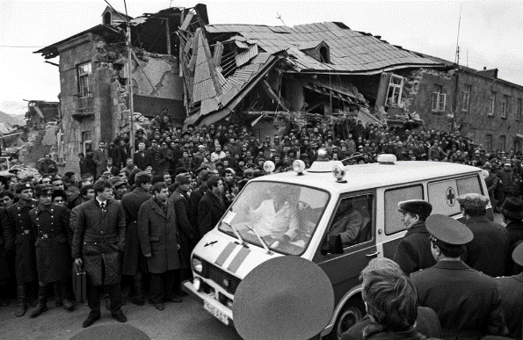
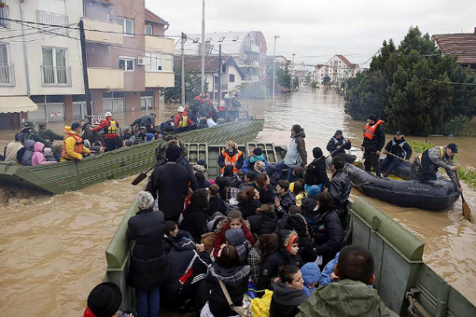
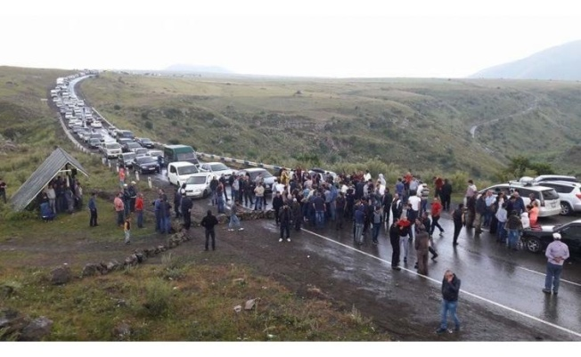
В результате стихийных бедствий, техногенных аварий и катастроф, террористических актах и других условиях, может возникнуть необходимость ЭВАКУАЦИИ НАСЕЛЕНИЯ.
Эвакуация – это физическое «удаление» людей (материальных средств) из мест бедствия и комплекс мероприятий медицинской помощи, размещения, обеспечения продовольствием и предметами первой необходимости.
Например, землетрясение в Армении 7 декабря 1988 года.
Из гг. Ленинакан, Кировакан, Спитак, Степанаван, из других разрушенных населённых пунктов было эвакуировано более 110 тыс. детей, женщин, стариков.

Slide 31
Особенности эвакуации при ЧС определяются :
- характером и масштабом источника ЧС (землетрясение, снежная лавина, сель, наводнение и т.п.);
- временными факторами источника ЧС (место, время и сроки проведения эвакомероприятий);
- численностью вывозимого / выводимого населения или работников организации и объемом вывозимых материальных средств.

Slide 32
Масштабы эвакуации:
локальная, местная и региональная.
Локальная эвакуация
организуется и проводится руководителем организации, если зона поражающих факторов ЧС не выходит за пределы территории организации, а численность эвакуируемых не превышает штатной численности работников организации и находящихся на территории посетителей.

Slide 33
Местная эвакуация
организуется и проводится администрацией муниципального образования, если зона поражающих факторов чрезвычайной ситуации захватывает территорию одного и более внутригородских округов г.Краснодара.

Slide 34
Региональная эвакуация
осуществляется администрацией субъекта (Краснодарского края) при условии распространения поражающих факторов ЧС на территории более одного муниципального района или городского округа.

Slide 35
ФЗ 68 ст. 19. Обязанности граждан Российской Федерации в области защиты населения и территорий от чрезвычайных ситуаций
Граждане Российской Федерации обязаны:
эвакуироваться с территории на которой существует угроза возникновения ЧС, или при получении информации о проведении эвакуационных мероприятий.
(абзац введен Федеральным законом от 30.12.2021 N 459-ФЗ)

Slide 36
Кодекс Российской Федерации об административных правонарушениях от 30 декабря 2001 г. N 195-ФЗ (КоАП РФ)
Ответственность за нарушение законодательства
в области ГО и защиты от ЧС (ч. 2 ст. 20.7 КоАП РФ, ст. 237 УК РФ).
Статья 20.6.1. Невыполнение правил поведения при чрезвычайной ситуации или угрозе ее возникновения
Невыполнение правил поведения при введении режима повышенной готовности на территории, на которой существует угроза возникновения чрезвычайной ситуации, или в зоне ЧС - влечет - предупреждение или наложение административного штрафа:
- на граждан в размере от одной тысячи до тридцати тысяч руб.;
- на должностных лиц - от десяти тысяч до пятидесяти тысяч руб.;
- на лиц, осуществляющих предпринимательскую деятельность без образования юридического лица, - от тридцати тысяч до пятидесяти тысяч руб.;
- на юридических лиц - от ста тысяч до трехсот тысяч руб.

Slide 37
Действия при ЧС
При землетрясении
При первых толчках, не поддавайтесь панике, у Вас есть 15-20 секунд.
Быстро выйдете из здания на открытое место, взяв документы, деньги и предметы первой необходимости.
Или становитесь у внутренней стены здания. В углу, в стенном проеме, у несущей опоры.
После прекращения толчков покиньте помещение. Не пользуйтесь лифтом.

Slide 38
Действия при ЧС
Во время урагана, бури, смерча
Находясь в здании, отойдите от окна и займите место в коридоре, в ванной или туалете.
Отключите электроэнергию.
На улице держитесь дальше от легких построек, линий электропередачи, вышек, деревьев и водоемов.
Старайтесь укрыться в каменных зданиях, подвалах и других заглубленных помещениях.
Не заходите в поврежденные и ветхие здания.

Slide 39
ПРАВИЛА ОКАЗАНИЯ ПЕРВОЙ ПОМОЩИ
Остановка кровотечения
Осуществляется путем наложения давящей повязки, пальцевое прижатие, наложение жгута.
Жгут накладывается не более чем на 1,5 - 2 часа, а в холодное время года - на 1 час.
При крайней необходимости более продолжительного пребывания жгута на конечности его ослабляют на 5 - 10 минут (до восстановления кровоснабжения конечности), производя при этом пальцевое прижатие поврежденного сосуда.

Slide 40
ПРАВИЛА ОКАЗАНИЯ ПЕРВОЙ ПОМОЩИ
При обмороке:
- уложить пострадавшего на спину, чтобы ноги были приподняты;
- освободить шею и грудь от стесняющей одежды;
- тепло укрыть;
- использовать нашатырный спирт;
- лицо обрызгать холодной водой;
- при затянувшемся обмороке сделать искус- твенное дыхание;
- после прихода в сознание дать горячее питье.

Slide 41
ПРАВИЛА ОКАЗАНИЯ ПЕРВОЙ ПОМОЩИ
Искусственное дыхание:
- пострадавшего положить на горизонтальную поверхность;
- очистить рот и глотку пострадавшего от слюны, слизи, земли и других посторонних предметов, если челюсти плотно сжаты - раздвинуть их;
- запрокинуть голову пострадавшего назад, положив одну руку на лоб, а другую на затылок;
сделать глубокий вдох, нагнувшись к пострадавшему, герметизировать губами область его рта и сделать выдох. Выдох должен длиться около 1 секунды и способствовать подъему грудной клетки пострадавшего. При этом ноздри пострадавшего должны быть зажаты, а рот накрыт марлей или носовым платком из соображений гигиены;
- частота искусственного дыхания 16-18 раз в минуту;
- периодически освобождать желудок пострадавшего от воздуха, надавливая на подложечную область.

Slide 42
ПРАВИЛА ОКАЗАНИЯ ПЕРВОЙ ПОМОЩИ
Массаж сердца:
При проведении массажа сердца у взрослого необходимо значительное усилие не только рук, но и всего корпуса.
У детей массаж производят одной рукой, а у грудных и новорожденных - кончиками указательного и среднего пальцев с частотой 100-110 толчков/мин.
Их удобнее проводить вдвоем. При этом первый делает одно вдувание воздуха в легкие, затем второй производит надавливания на грудную клетку.
Надавливания производить в виде толчков, не менее 60 в 1 минуту.

Slide 43
БЛАГОДАРЮ
ЗА ВНИМАНИЕ
Отдел по ГО
Тел. внутрен. 323

